Slide 1
House Prices
Iowa State

Slide 2
Índice
1 - Contexto comercial
2 - Nuestros datos
3 - Primeros pasos y modelado
4 - Preguntas
5 - Trabajo de variables y análisis
6 - Conclusiones

Slide 3
Contexto y punto de partida
El proyecto de análisis de valores de viviendas en la ciudad de Ames, Iowa, se lleva a cabo en el contexto de un esfuerzo respaldado por el estado de Iowa para estimular el crecimiento y desarrollo económico de la ciudad. El estado de Iowa está interesado en aumentar la población de Ames con el propósito subyacente de mejorar la economía local. Para lograr este objetivo, es esencial proporcionar a posibles compradores y vendedores de viviendas una idea precisa de los valores de las propiedades en la ciudad. Esta información permitirá a los compradores tomar decisiones informadas y aumentará las posibilidades de venta de las viviendas en el mercado. Al comprender mejor el mercado de bienes raíces en Ames, se espera que se fomente la inversión y el crecimiento económico, beneficiando a la comunidad en su conjunto.

Slide 4
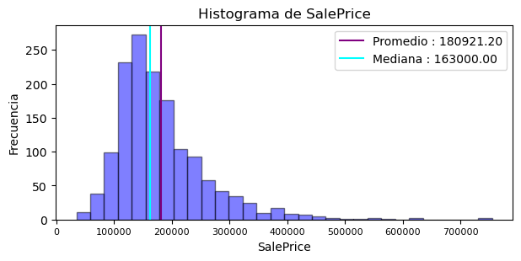
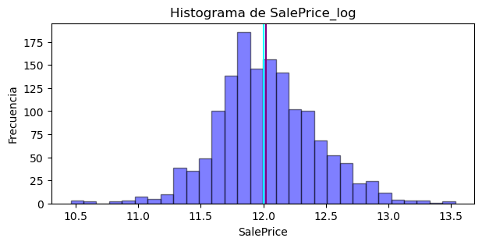
Nuestros Datos
En principio nos encontramos con un dataset bien estructurado con 80 variables que usaremos para predecir el precio de las casas y con unos 2000 registros en total. El dset contaba con algunas irregularidades así que se realizaron los siguientes tratamientos:
1 -Búsqueda y tratamiento de nulos, en primera instancia encontramos bastante pero la mayoría hacían referencia un tipo de dato (el hecho de no tener la propiedad descrita en la variable)
2 -Transformación de la variable objetivo para que tenga un mejor comportamiento con respecto al modelo elegido
3 -Factorización de variables categóricas también para mejor comportamiento con el modelo
Sale Price con un sesgo positivo
Sale Price con logaritmo comportándose más como una normal

Slide 5
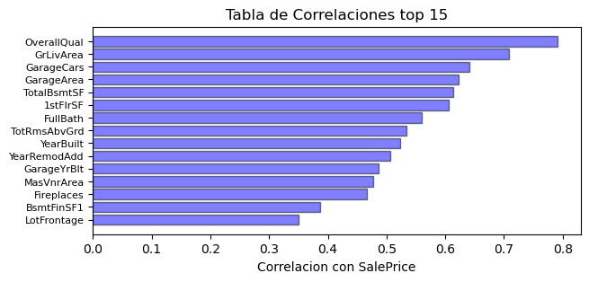
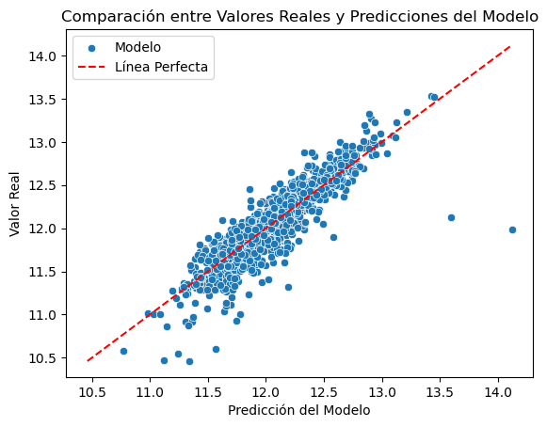
Primeros pasos y modelado
Usamos una matriz de correlación para apuntar a las variables que tiene una correlación más fuerte con la variable objetivo y tener un punto de partida. Con esta nos valemos para encontrar las 10 primeras variables que sin ningún tipo de feature engineering nos arrojan valores absolutos de más de 0.5.
La primera versión del modelo
Las primeras 15 variables más importantes.

Slide 6
Preguntas
El modelo presenta un R-cuadrado de 0.794, lo que indica que el 79.4% de la variabilidad en los precios de las viviendas se explica mediante las variables seleccionadas. Este resultado inicial es prometedor y sugiere que el modelo tiene un buen ajuste a los datos. Sin embargo, sabemos de la necesidad de mejorar aún más el modelo para garantizar una precisión robusta en las predicciones finales.
1 . ¿se puede mejorar algunas de las variables ?
2 . ¿son utiles todas las variables ?
3 . ¿se puede crear alguna nueva variable de interés ?

Slide 7
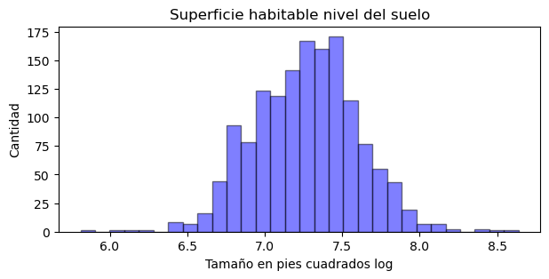
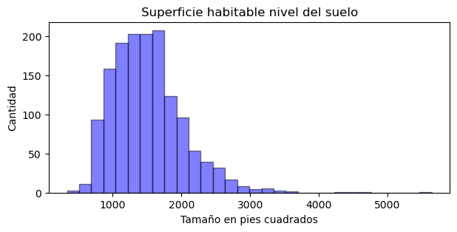
Mejorar variables
Variable ‘GrLivArea’
Cuando se transforma en log se tiene un comportamiento más parecido a una normal y mejora su correlación con la variable target a 0.73420873.
La variable no se comporta como una normal y presenta una correlación de 0.69511807.
Esta es una de las tantas variables que vamos a intentar mejorar para que el modelo tenga un resultado óptimo. Hay una gran cantidad de variables y las posibilidades para mejorar cada una también son amplias por lo tanto habrá que analizar caso por caso

Slide 8
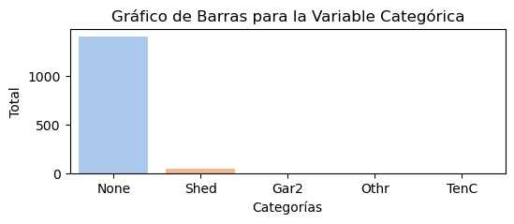
Variables de más
Hay algunas variables que por ser demasiado específicas y además contar con muy pocos registros tomamos la decisión de eliminarlas, como por ejemplo “MiscFeactures” la cual tiene datos como ascensor o cobertizo y la mayoría del df está cargado con none.

Slide 9
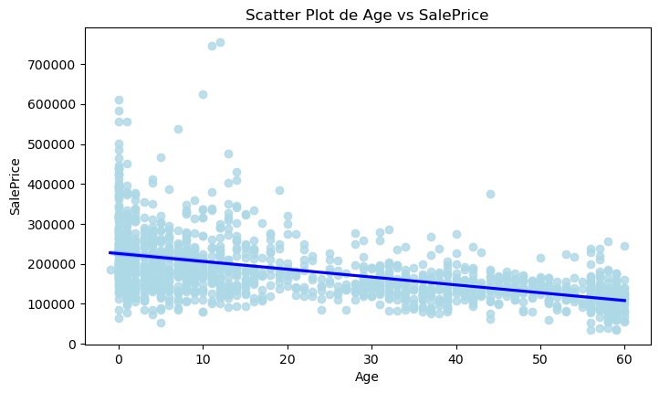
Nuevas variables
Hay tres variables relacionadas con la edad de la vivienda: YearBlt, YearRemodAdd, and YearSold. YearRemodAdd coincide con YearBuilt si no ha habido remodelación. Usaré YearRemodeled y YearSold para determinar Age, siendo esta una nueva variable a analizar.
La variable Age muestra una clara correlación con la variable target y será de gran ayuda sumarla a las demás para mejorar el modelo.

Slide 10
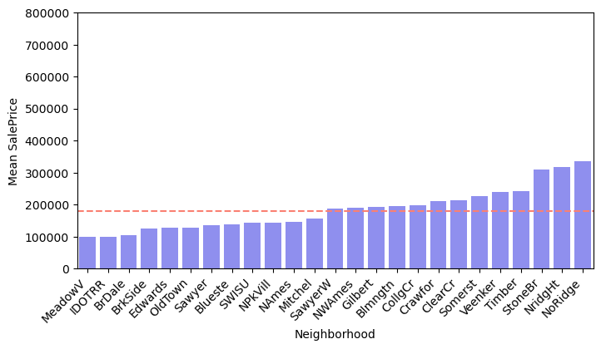
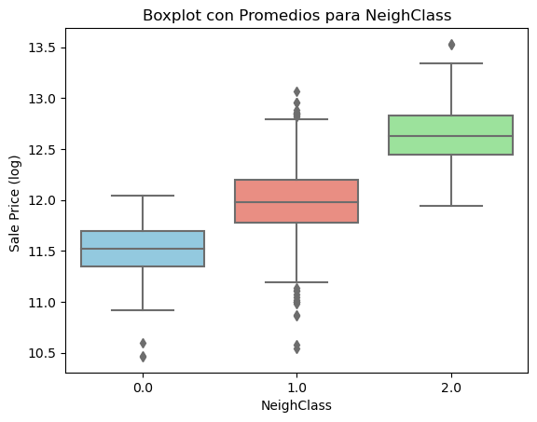
Variable NeighClass
Otra de las variables creadas a partir de otras en este caso se agruparon los barrios según el valor promedio de las casa discriminando en clase media, baja y alta. La nueva variable muestra un buen poder predictor nos ayudara en el modelo

Slide 11
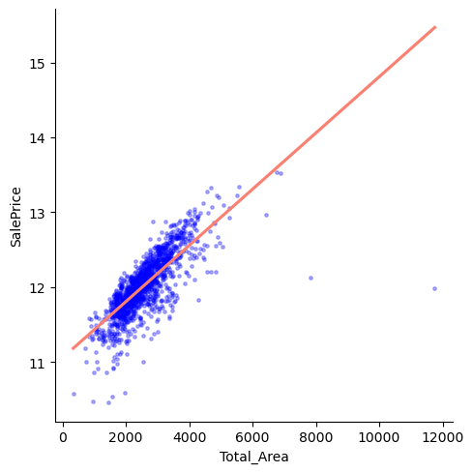
Total Área
En este caso se unieron las porciones habitables por encima de nivel de suelo y por debajo así mejorando el valor predictivo de la variable en algunos puntos

Slide 12
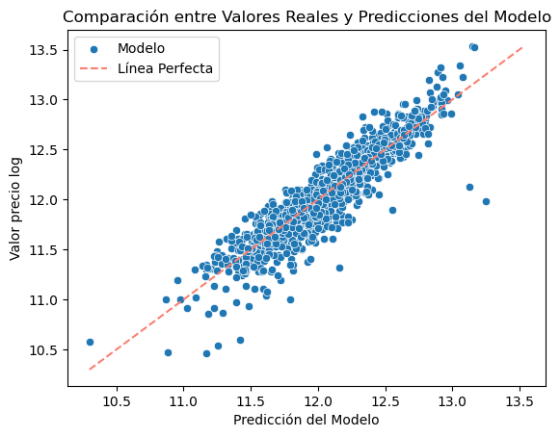
Conclusiones
Gracias a las nuevas variable y al trabajo con las que ya contábamos logramos mejorar en buena medida el poder predictor del modelo ya acercándonos al objetivo final
Ahora estamos en un 0.836
Son grandes noticias !

